Slide 1
Щоб дізнатися про що буде сьогоднішній урок - розгадайте ребус
’
’
Культура

Slide 2
Очікування
Учень/учениця:
використовує перевірену інформацію для ухвалення рішення щодо вибору повсякденної поведінки; 
визначає форми поведінки; 
обґрунтовує потребу власної відповідальності за поведінку в побуті та громадських місцях;
демонструє модель безпечної поведінки згідно з інструкціями і правилами в соціальному і природному середовищі; 
розрізняє складники особистого простору (інтимний, соціальний, публічний); 
визначає відмінності між людьми як ціннісну ознаку індивідуальності;
толерантно ставиться до поглядів, переконань, інтересів і потреб інших осіб; 
пояснює почуття інших осіб і визнає їхнє право на вираження своїх почуттів.

Slide 3
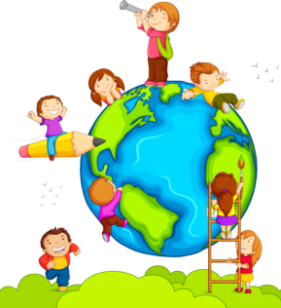
Розділ 2. Я в спільноті. Тема уроку: Етикет під час релігійних свят у різних культурах

Slide 4
Мотивація до навчання
Пригадай, що ти вже знаєш за цією темою.
Чого саме ви очікуєте від
цього уроку?

Slide 5
«Асоціації»

Slide 6
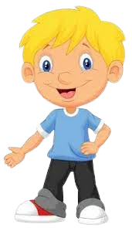
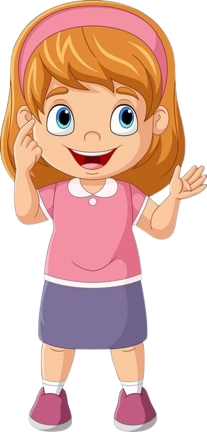
Вправа «Я тобі дарую»
За допомогою жестів і міміки демонструйте річ/почуття/якість, яку/яке хоче подарувати сусідам по парті. Отримувач/отримувачка подарунка має озвучити цю/це річ/почуття/якість, подякувати і подарувати свій подарунок.

Slide 7
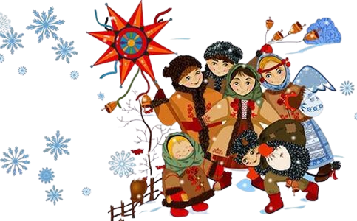
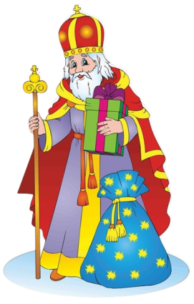
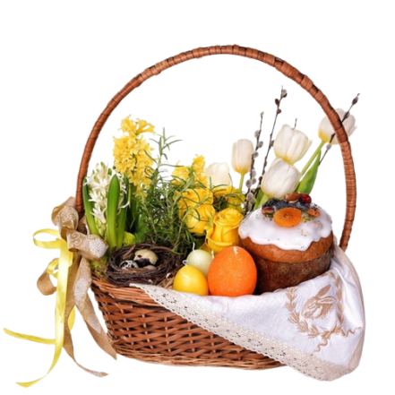
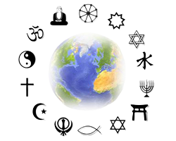
Проблемні питання
Що таке свято?
Які бувають релігійні свята?
Чим вони відрізняються від інших свят? 
Чи заведено дарувати подарунки на релігійні свята? 
Які обрядові страви можна скуштувати під час релігійних свят? 
Яка поведінка і мовний етикет є доречними під час релігійних свят у різних культурах?

Slide 8
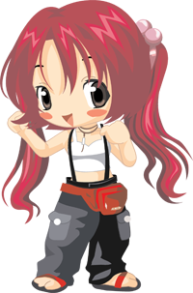
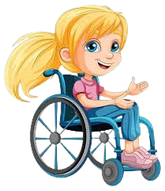
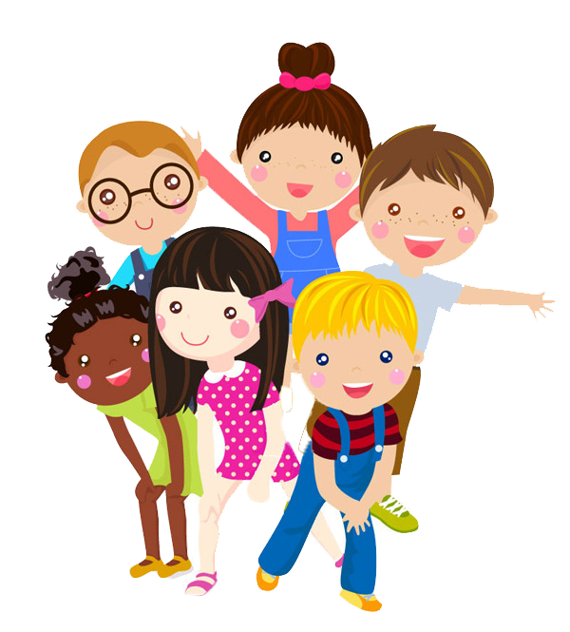
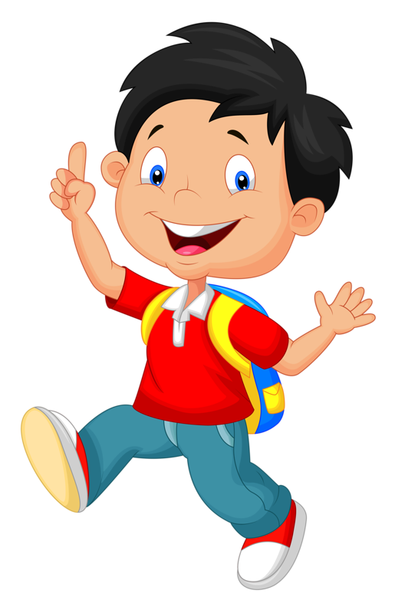
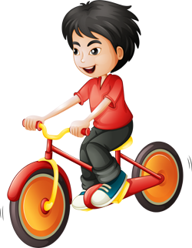
Робота з підручником
Стор. 60 - 62.

Slide 9
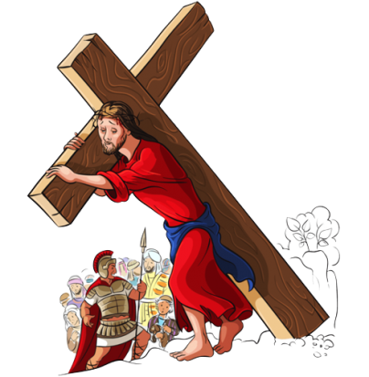
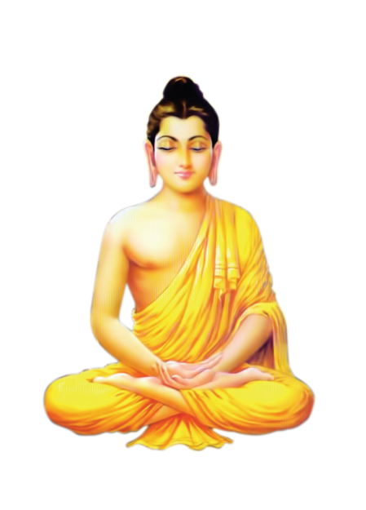
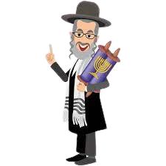
Словничок
Релігія — погляди та уявлення, засновані на вірі в Бога, у давнину — віра в незрозуміле, у чудодійні сили природи й істот. Наразі основними світовими релігіями вважаються християнство, іслам і юдаїзм.

Slide 10
Словничок
Конфесія — особливість віросповідання в межах певної релігії (наприклад, православ’я, католицизм, протестантство — це різні конфесії в християнстві).

Slide 11
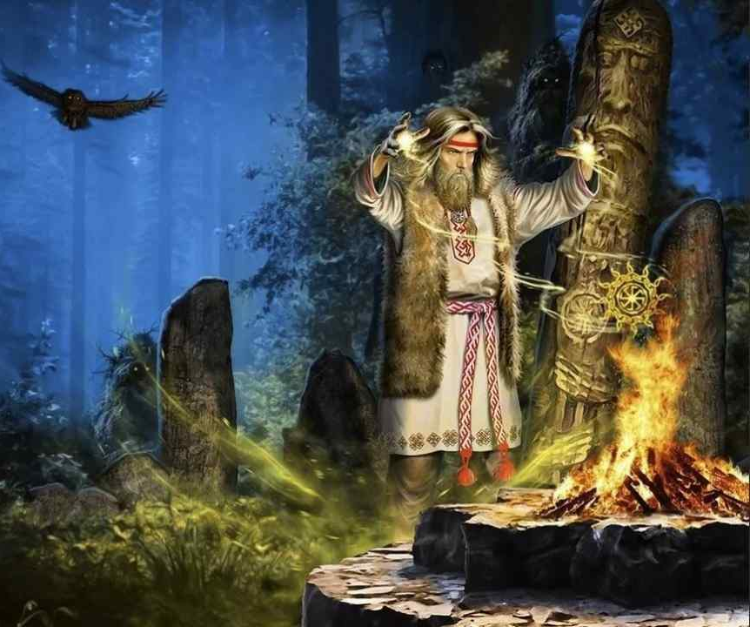
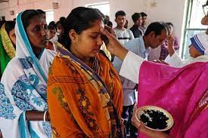
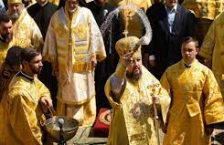
Словничок
Обряд — традиційні символічні дії в життєвих і культурних практиках людини та соціуму.
Ритуал — встановлений порядок дій під час здійснення якого-небудь обряду.

Slide 12
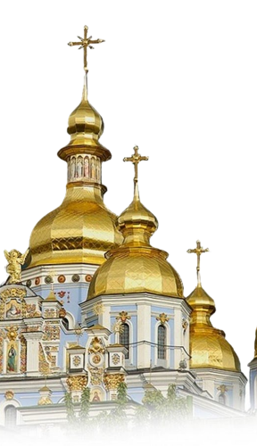
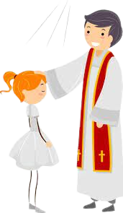
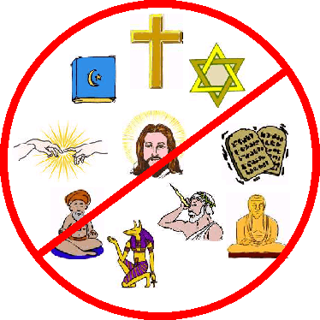
Словничок
Піст — період часу, у який люди особливо старанно моляться, обмежують себе в їжі й розвагах.
Атеїст — людина, яка не вірить в існування єдиного Бога або будь-яких богів, духів, інших надприродних істот. Зазвичай є прихильником наукових знань і певних моральних кодексів, вироблених сучасним суспільством.

Slide 13
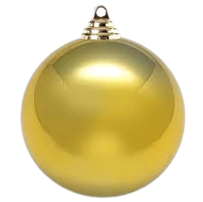
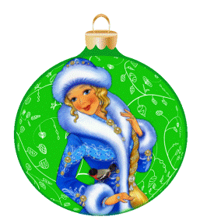
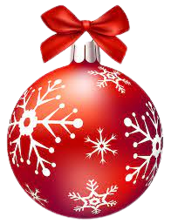
«Мікрофон»
Доповніть назви свят, які святкуються у ваших родинах.
Масляна
Різдво
Трійця

Slide 14
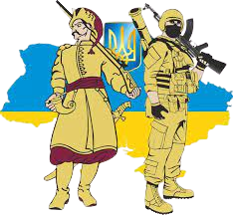
Інформація
Свята можуть бути сімейними, державними, календарними чи релігійними. Державними називають свята, які святкують усі мешканці будь-якої країни. Зазвичай це офіційний вихідний день.

Slide 15
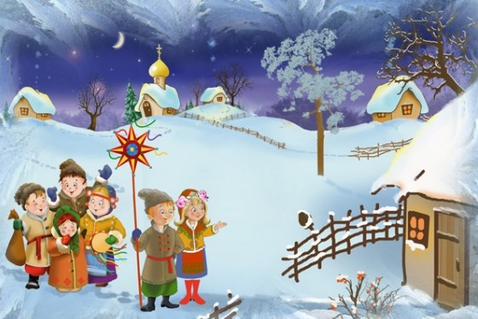
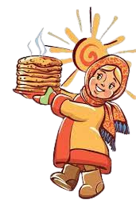
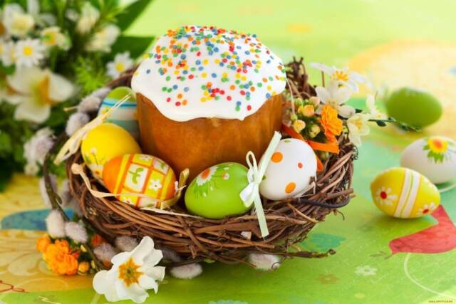
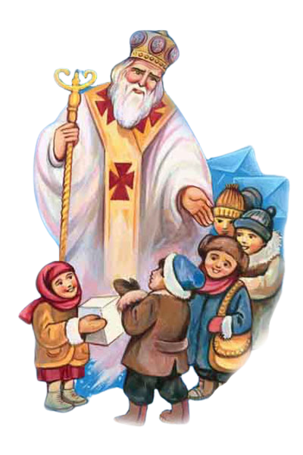
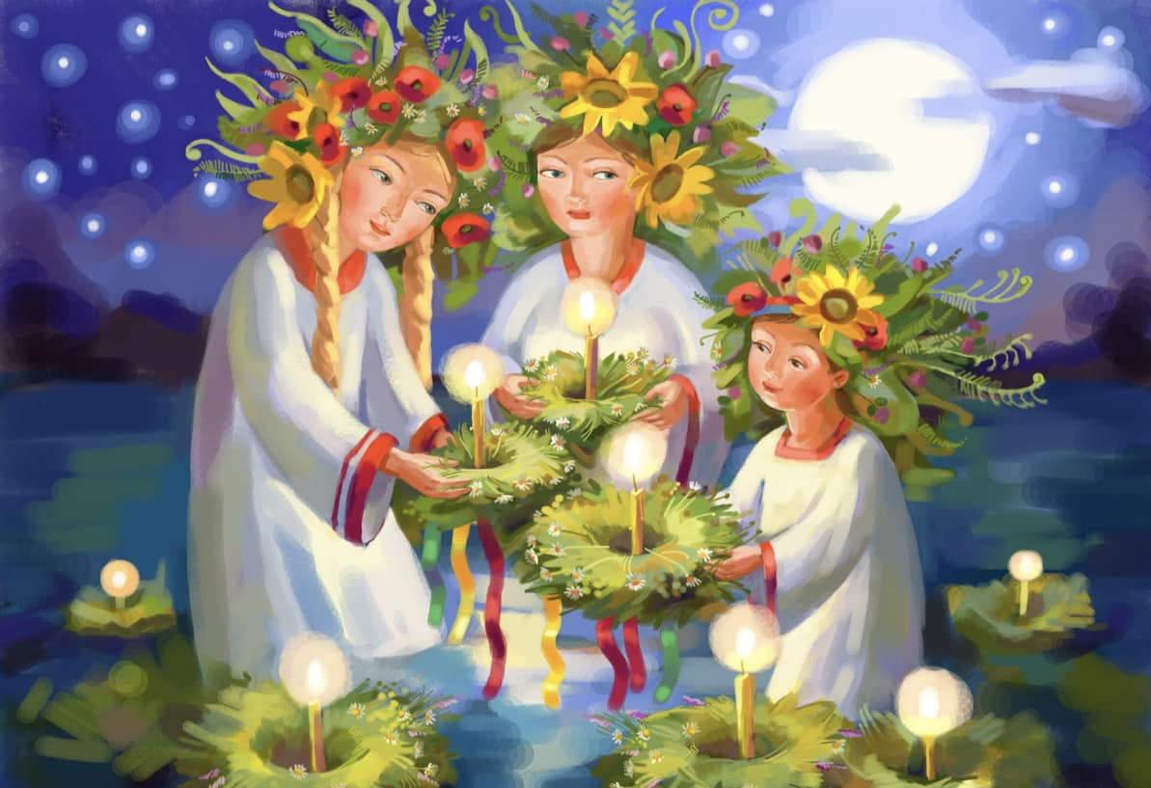
Інформація
Календарними називають свята, які пов’язані із сезонними змінами в природі та господарською діяльністю людини.

Slide 16
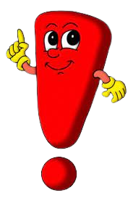
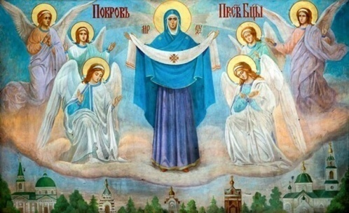
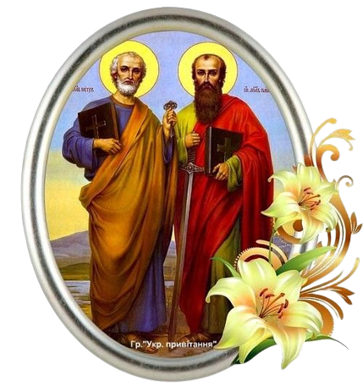
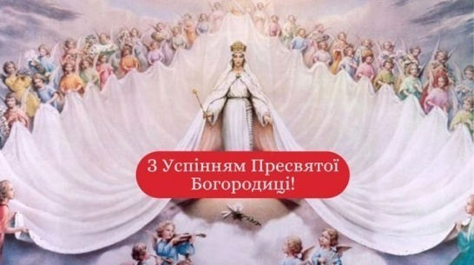
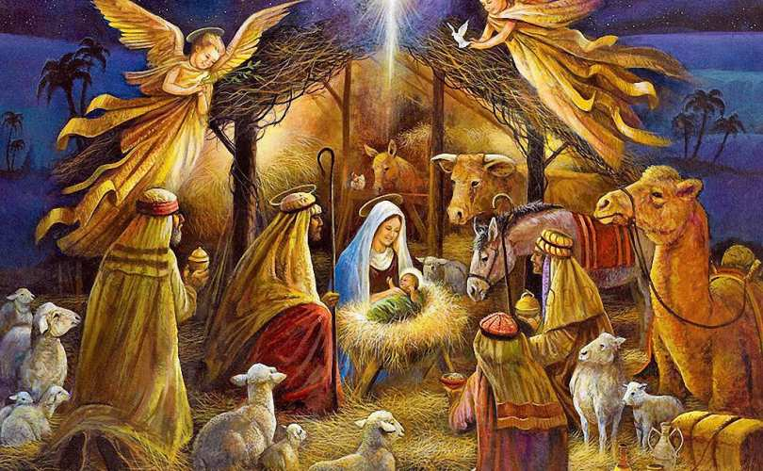
Інформація
Релігійними є свята, що пов’язані із вшануванням важливих подій в історії певної релігійної спільноти чи відомих людей, яких ще називають святими, і їхніх вчинків (у давнину — якихось сил чи об’єктів природи, міфічних істот і богів, як в Античній Греції чи Римі, наприклад).

Slide 17
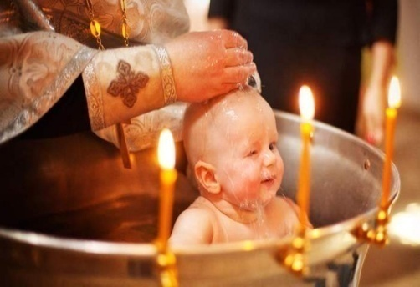
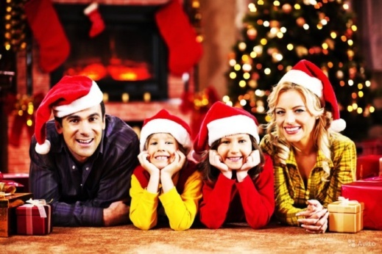
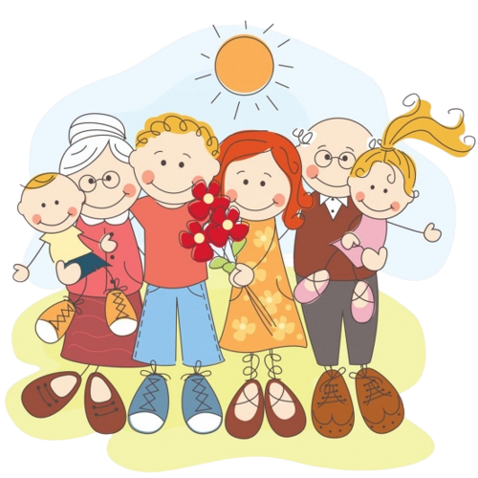
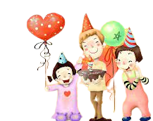
Інформація
Найвідомішими є родинні свята — це ті, що святкуються членами тільки твоєї родини, родичами й близькими друзями, наприклад, твій день народження. Зауважимо, що деякі свята можуть належати до декількох груп одночасно, наприклад, Новий рік — це календарне і державне свято, Різдво — релігійне і державне свято тощо.

Slide 18
Дослідницька робота
Стор. 63, вправа 1: Виберіть із запропонованого переліку і занотуйте у зошиті свята, які на твою думку, є релігійними.

Slide 19
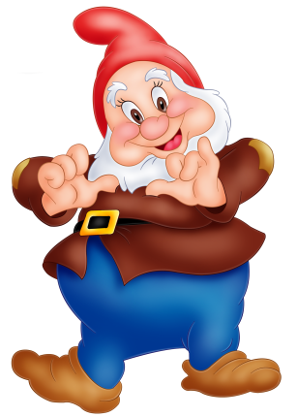
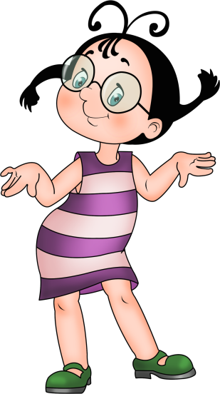
Перевір себе

Slide 20
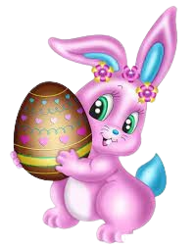
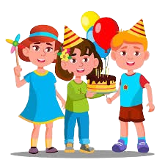
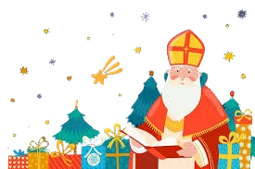
Перегляд відео
«Упізнай свято»
https://www.youtube.com/watch?v=eshR6M7ulAs&t=33s&ab_channel=%D0%9B%D1%8E%D0%B4%D0%BC%D0%B8%D0%BB%D0%B0%D0%9C%D0%B0%D1%85%D0%B0%D0%BD%D1%8C%D0%BA%D0%BE%D0%B2%D0%B0

Slide 21
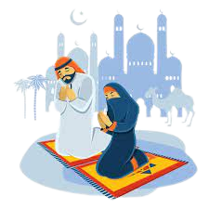
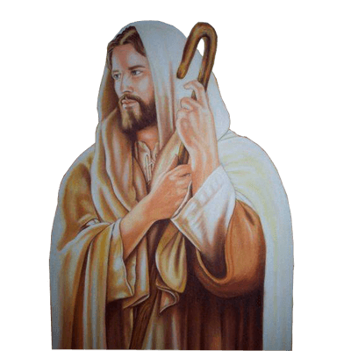
Поміркуймо!
Поясніть, на підставі яких міркувань ви виокремили релігійні свята в попередньому завданні. Дайте відповіді на запитання:
Які із цих свят святкують християни, які — мусульмани і які — юдеї?
Які ще релігії чи конфесії ви знаєте?

Slide 22
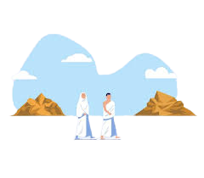
Підготуйте розповідь про відвідини релігійного свята
Як називається свято, чому воно присвячене?
Вірянам потрібне запрошення на свято чи можна приходити без запрошення?
Чи можна на це свято приходити представникам іншої релігії, культури?
Який одяг не можна вдягати гостям чи учасникам цього свята?
Чи необхідно приносити із собою якісь подарунки, частування?

Slide 23
Підготуйте розповідь про відвідини релігійного свята
Як правильно привітатись і привітати господарів оселі та інших гостей свята?
Що потрібно знати гостям про особливості святкування?
Як влаштовується пригощання під час свята?
Які бувають розваги? Чи можна в них брати участь хлопчикам і дівчаткам?
Як правильно подякувати господарям, попрощатися й піти?

Slide 24
Це цікаво!
Якщо вам цікаво більше дізнатися про релігійні свята та звичаї в різних культурах, можете перейти за QR-кодами і прочитати.

Slide 25
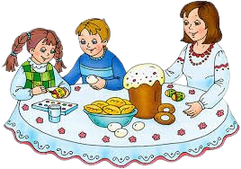
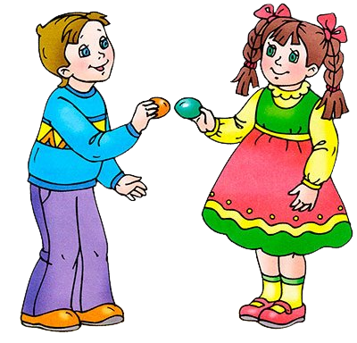
Дітям про Великодні традиції
https://www.google.com/search?q=%D0%BD%D0%B0%D0%B2%D1%87%D0%B0%D0%BB%D1%8C%D0%BD%D0%B5+%D0%B2%D1%96%D0%B4%D0%B5%D0%BE+%D1%85%D1%80%D0%B8%D1%81%D1%82%D0%B8%D1%8F%D0%BD%D1%81%D1%8C%D0%BA%D0%B2+%D1%82%D1%80%D0%B0%D1%86%D0%B8%D1%86%D1%96%D1%97&oq=%D0%BD%D0%B0%D0%B2&gs_lcrp=EgZjaHJvbWUqBggAEEUYOzIGCAAQRRg7MgYIARBFGDsyCAgCEEUYJxg7MgYIAxAjGCcyBggEEEUYOTIJCAUQABhDGIoFMgkIBhAAGEMYigUyCQgHEAAYQxiKBTIHCAgQLhiABDIJCAkQABhDGIoF0gEJMzIzMWowajE1qAIAsAIA&sourceid=chrome&ie=UTF-8#fpstate=ive&vld=cid:25e447ef,vid:WgdkXg3ZMtc,st:0

Slide 26
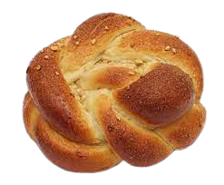
Обрядові страви в українській народній культурі
Стор. 65, вправа 4:
За старих часів на свята в кожному куточку України вдома готували безліч виробів з борошна, які використовувалися під час ритуалів та обрядових дій. Так, на Василя обов’язково пекли короваї, калачі, книші, якими віддарювали колядників.

Slide 27
Обрядові страви в українській народній культурі
На свято Сорока святих, щоб закликати весну, пекли солодке печиво у вигляді пташок, яке називали «жайворонками». А перед Великоднем виготовляли паски (за старих часів їх називали «бабами») та писанки.

Slide 28
Обрядові страви в українській народній культурі
В українській культурі є й інші відомі обрядові страви. Так, з хлібом-сіллю здавна зустрічали гостей. Короваєм із «шишками» в деяких регіонах України пригощали гостей на весіллі. А ще готували кутю, вареники із сиром, млинці тощо. Деякі традиції збереглися й до сьогодні.

Slide 29
Бесіда
Які з обрядових страв, що згадані в тексті, ви бачили, або смакували, або готували?
Розпитайте своїх близьких або рідних про те, які обрядові страви вони пам’ятають. Як і коли їх готували? Як їх уживали?

Slide 30
Робота з підручником
Стор. 65 - 66.

Slide 31
Корисні інформації
Якщо однокласники чи друзі запросили тебе на свято в ще не знайому тобі родину чи спільноту людей, зроби таке.
1. Поцікався, чи узгоджене це запрошення з рідними однолітків, що тебе запросили, і попроси їхній телефон.
2. Розкажи про запрошення своїм батькам чи особам, що їх замінюють, і дай телефон родини, що тебе запросила. Можливо, твої рідні мають уточнити певні питання, перш ніж дати тобі
дозвіл на відвідування свята.

Slide 32
Корисні інформації
3. Заздалегідь поцікався про особливості проведення свята. Щоб не пропустити чогось важливого, спирайся на перелік запитань, що містяться в завданні. Не забувай: в етикеті немає нічого неважливого і такого, чим можна знехтувати.
4. Разом із дорослими добери одяг, що буде прийнятним під час події, і можливий чемний подарунок чи сувенір.

Slide 33
Корисні інформації
5. Під час проведення свята придивляйся до поведінки присутніх і виконуй певні настанови господарів. Однак ти не маєш повністю наслідувати поведінку вірян, особливо те, що вони роблять під час релігійного ритуалу.
6. Щось тобі може здатися незвичним, дивним чи незрозумілим, але буде дуже нечемно, якщо ти проявиш невдоволення, почнеш обговорювати чи висміювати те, що бачиш.

Slide 34
Закріплення вивченого матеріалу
Гра «Складіть пазли»
https://learningapps.org/watch?v=pgce71d2n24

Slide 35
Дошка настрою

Slide 36
Домашня робота
Стор. 67, вправа 6.

Slide 37
Джерела та література
https://www.calameo.com/read/006191963d289874a374e
https://ua.izzi.digital/DOS/308410/352660.html
https://kdukraine.com/app/uploads/2023/07/zbirka_new.pdf
http://wiki.kubg.edu.ua/%D0%94%D0%BE%D0%B7%D0%B2%D1%96%D0%BB%D0%BB%D1%8F
Культура добросусідства : підручн. для 6 класу закладів загальної середньої освіти / М. Араджионі, Л. Гретченко, О. Козорог, Н. Лебідь, В. Потапова., І. Унгурян, З. Філончук – К. : Видавничий дім «Основа», 2023. – 143 с. : іл.

